Slide 1





INSTITUTO DE HIDROLOGÍA, METEOROLOGÍA Y ESTUDIOS AMBIENTALES - IDEAM
CONDICIONES HIDROCLIMÁTICAS ACTUALES Y PREDICCIÓN CLIMÁTICA PARA LOS PRÓXIMOS MESES
CNO 496
Septiembre 01 de 2016

Slide 2
MARCO CONCEPTUAL
TIEMPO
CLIMA
VARIABILIDAD CLIMÁTICA

Slide 3
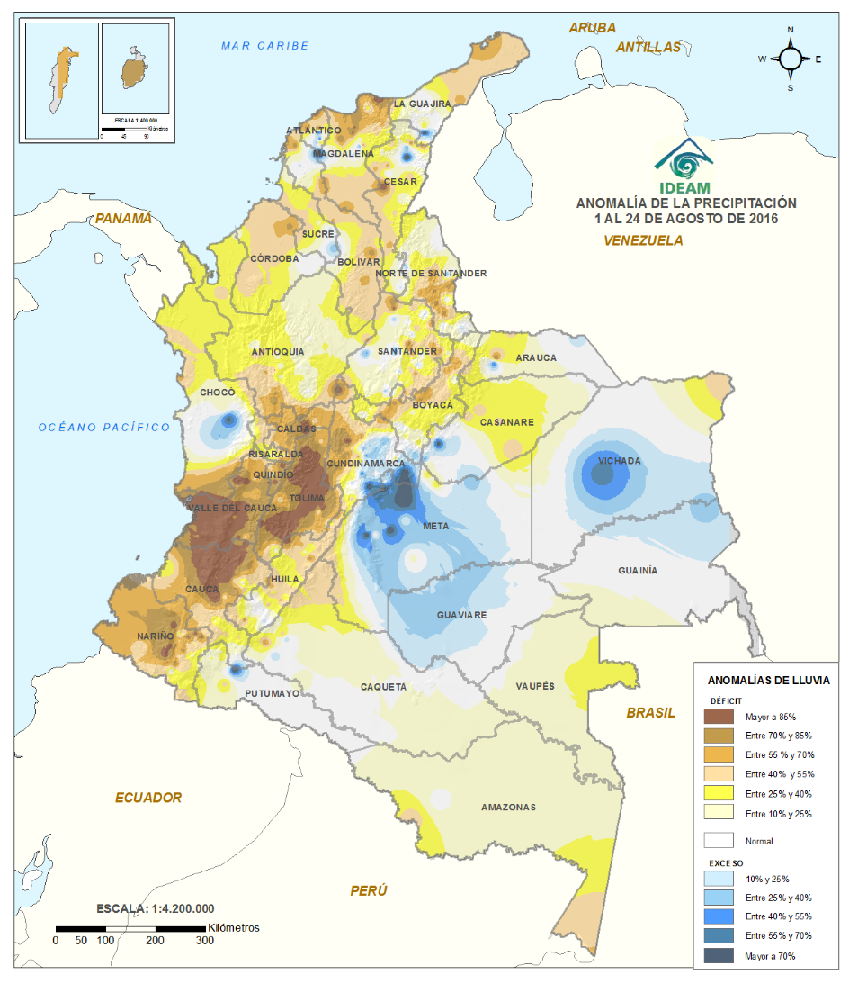
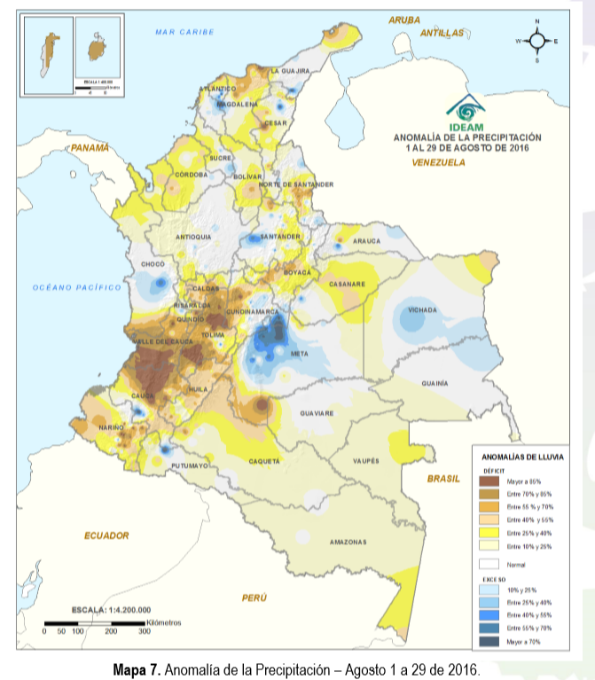
ANOMALÍAS DE LLUVIAS EN LO QUE VA DE AGOSTO DE 2016

Slide 4
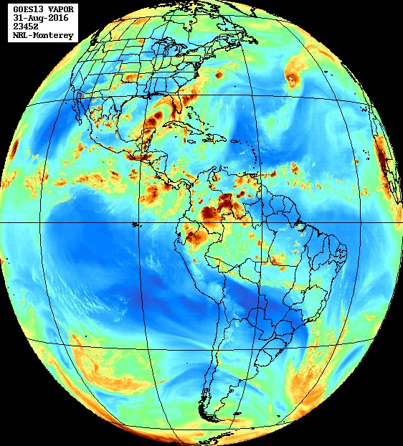
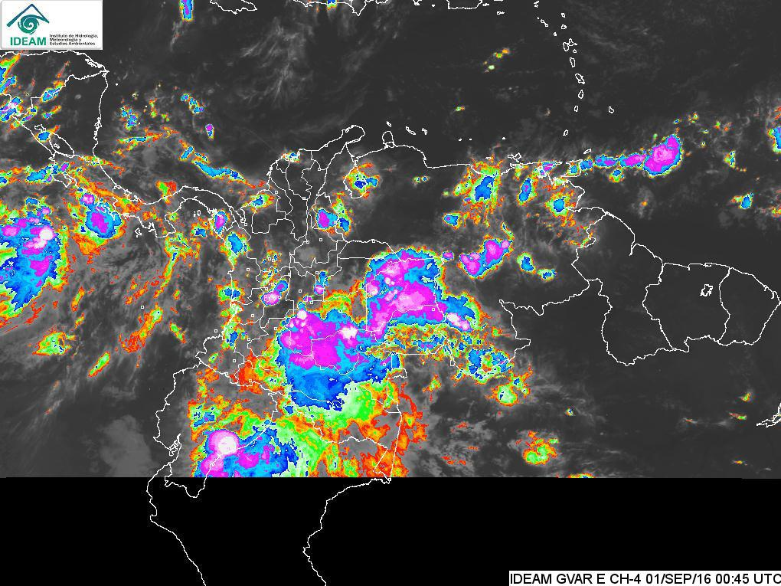

Slide 5
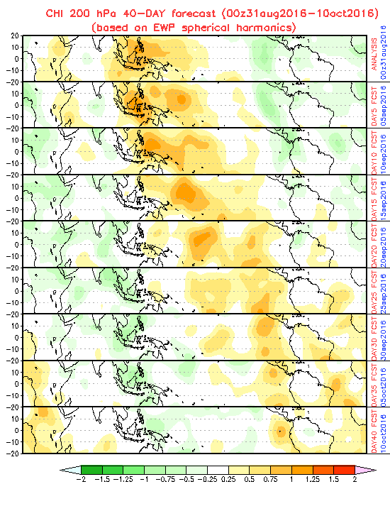
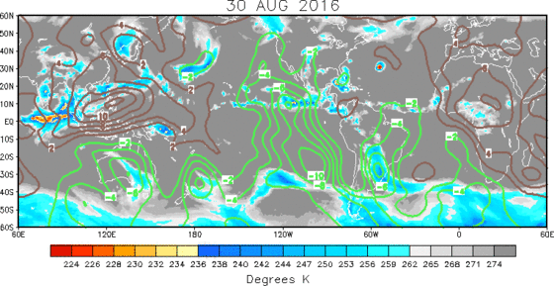
Variabilidad Climática
Escalas
Intraestacional
PROYECCIÓN
MJO
CLIMA
VARIABILIDAD CLIMATICA

Slide 6
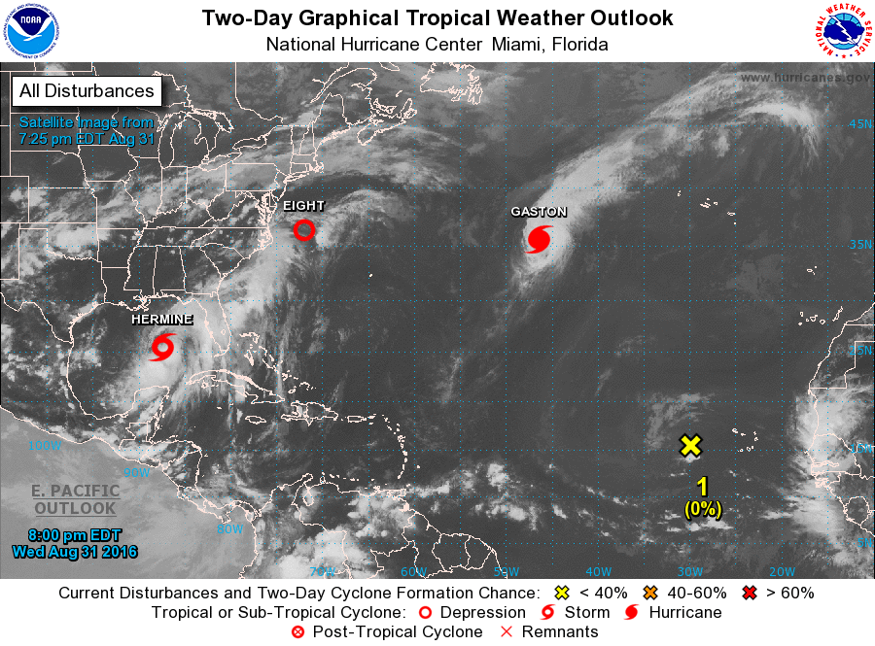

Slide 7
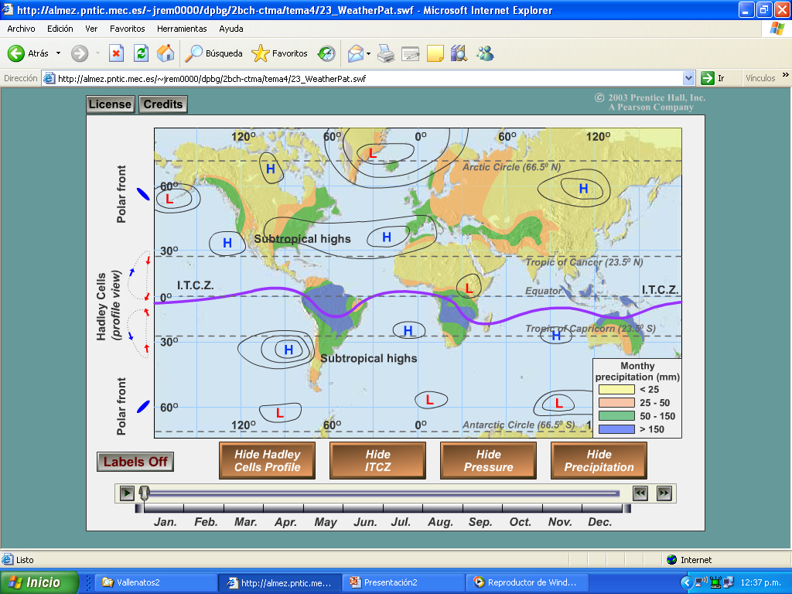
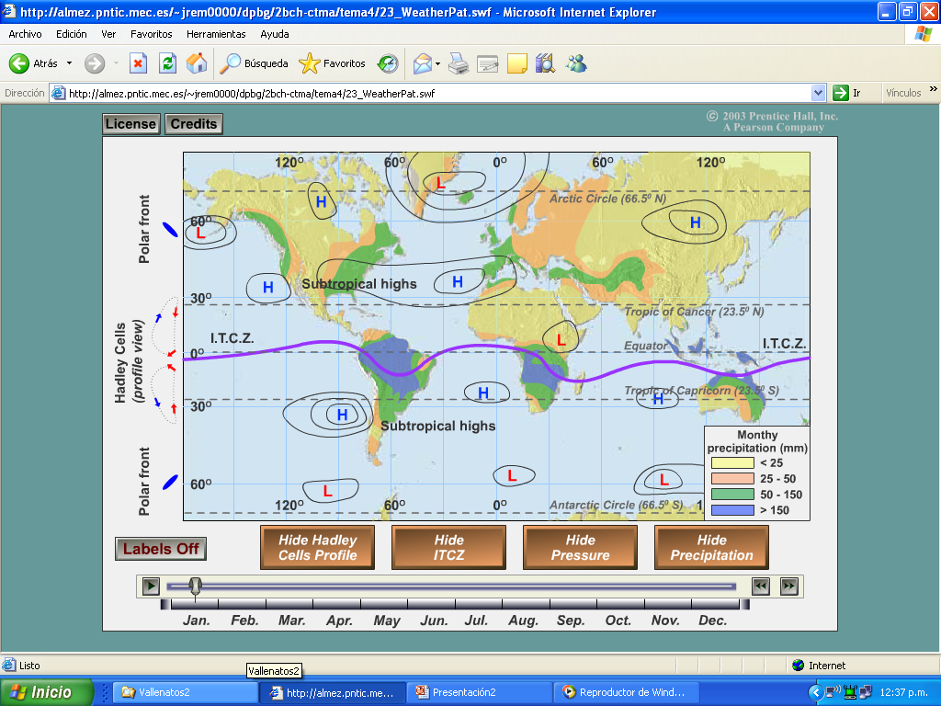
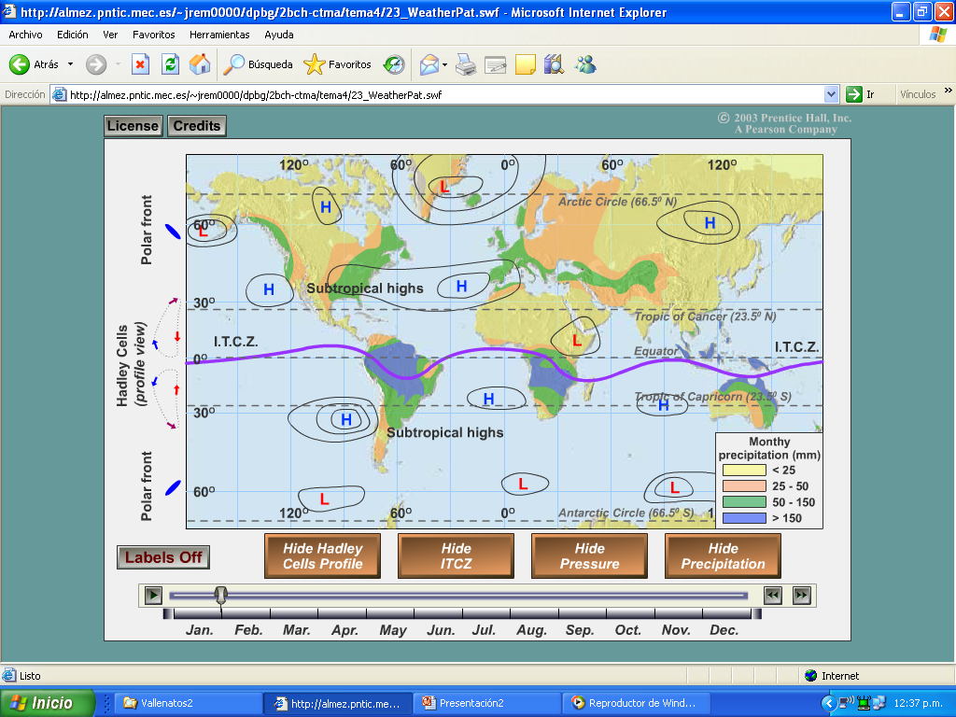
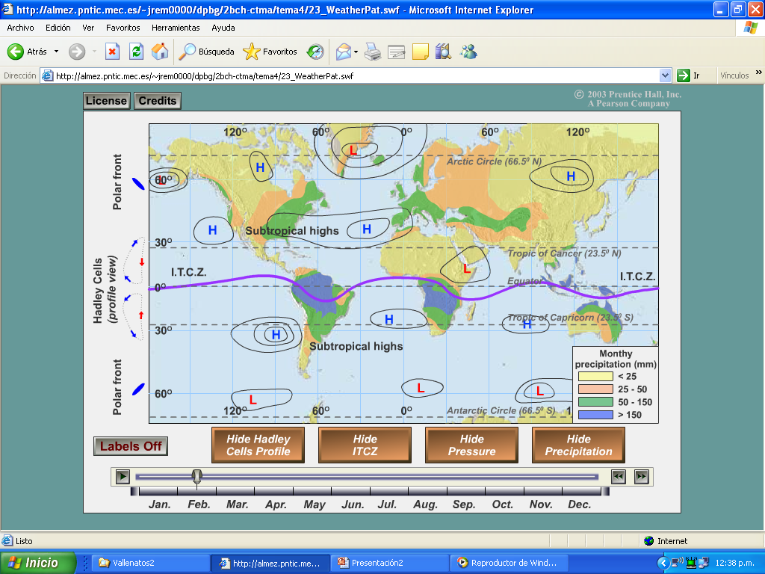

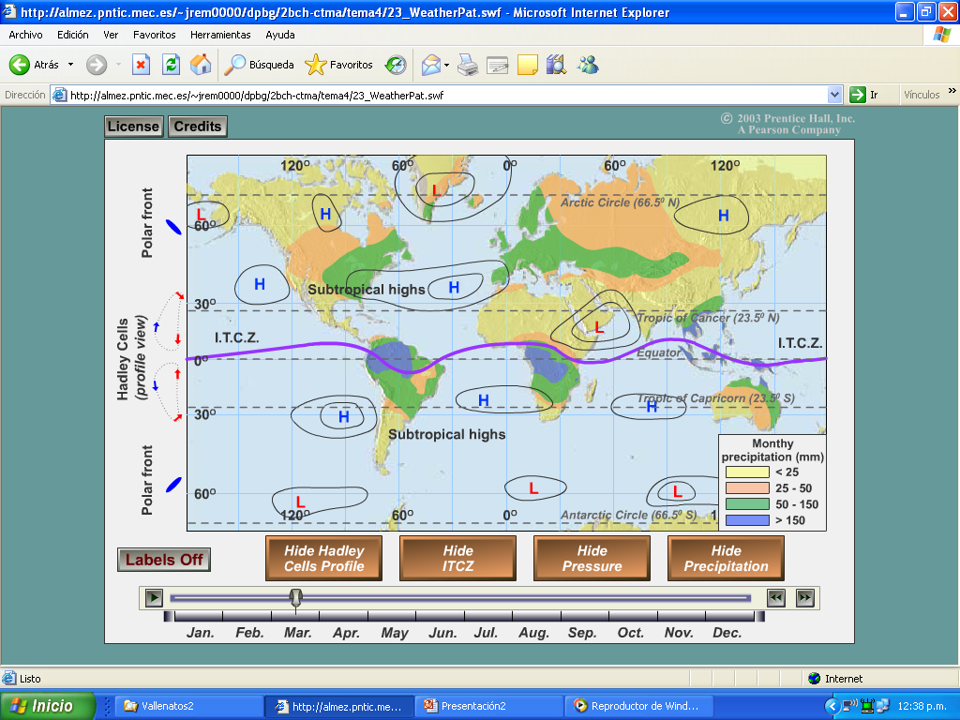
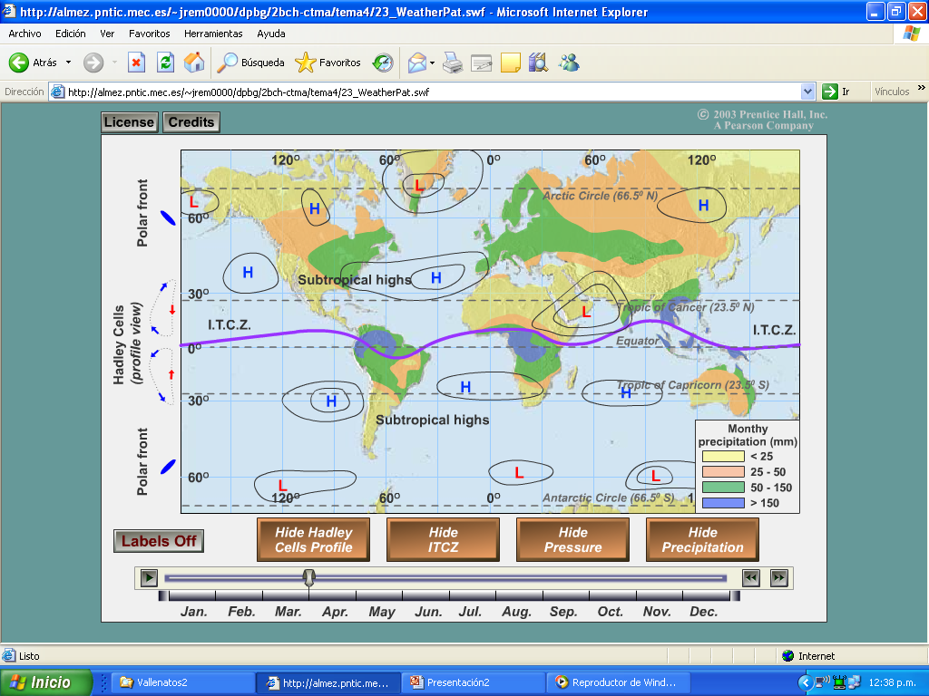
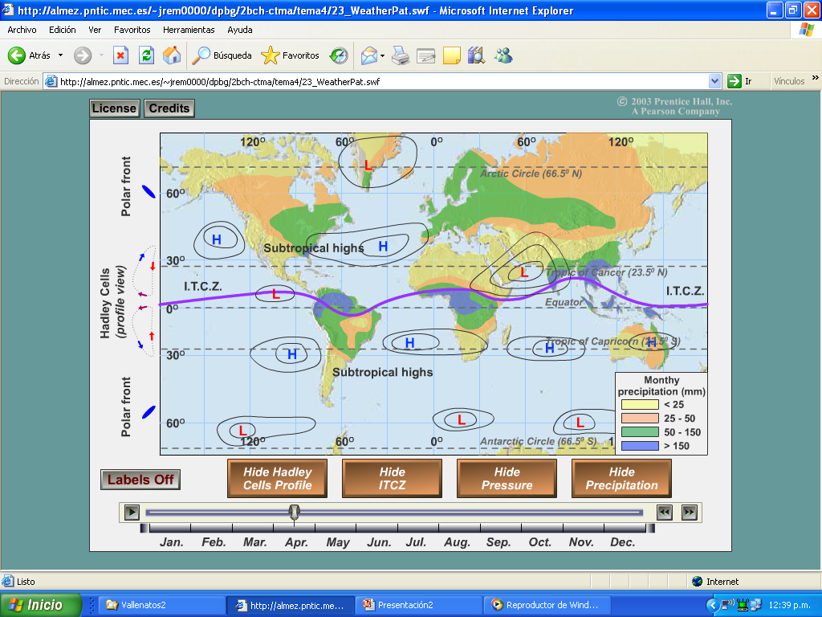
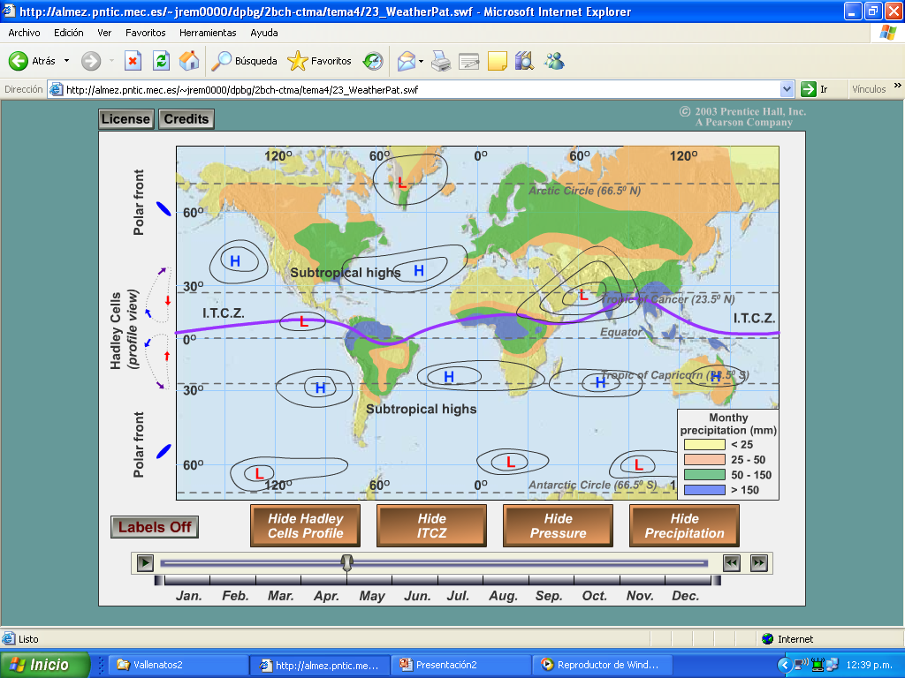
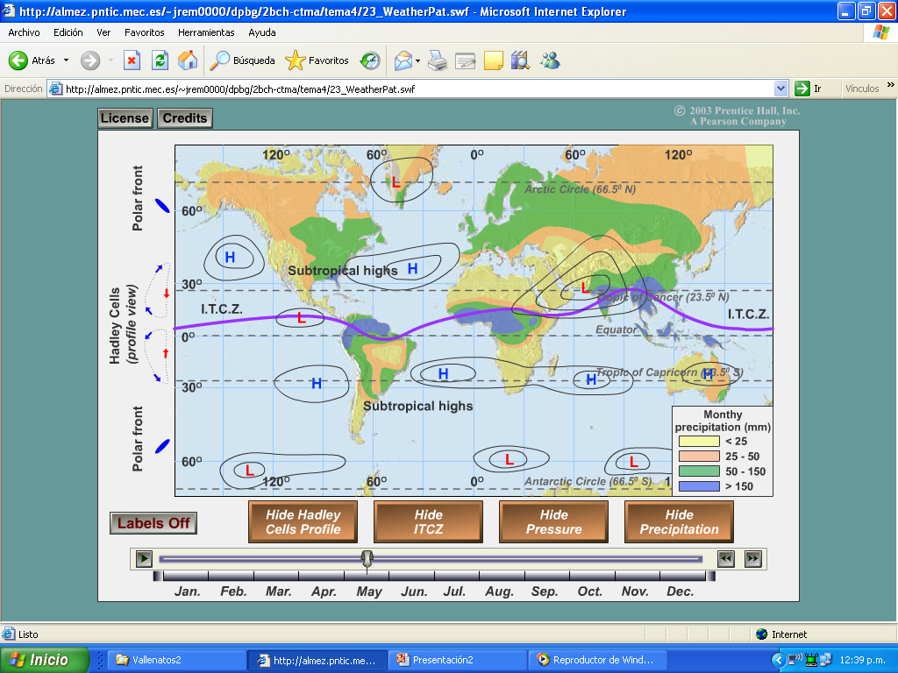
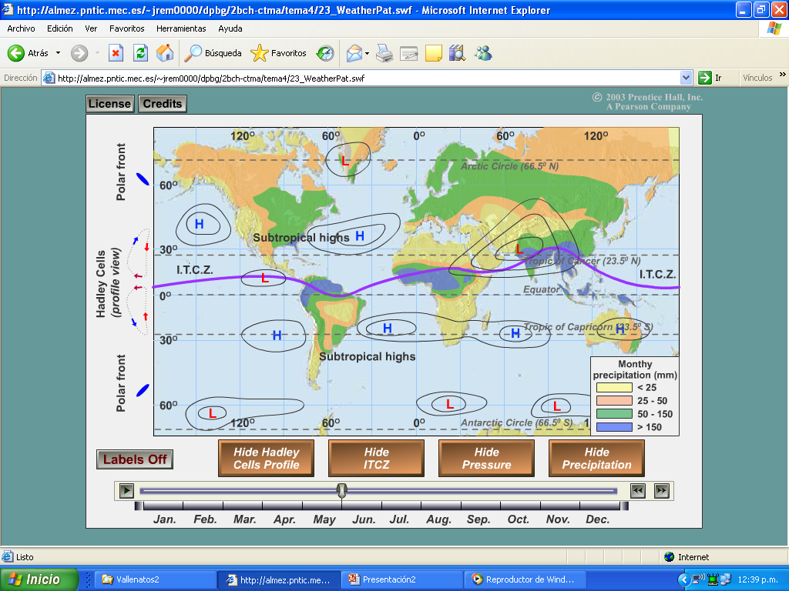




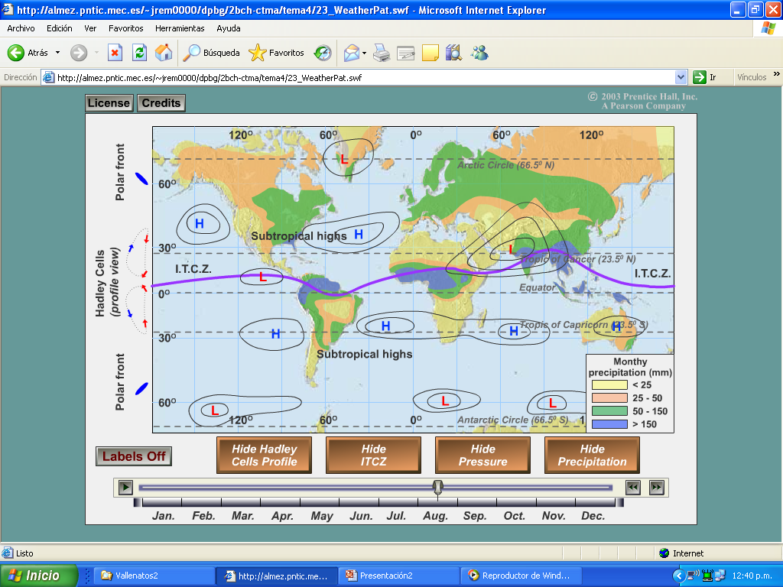

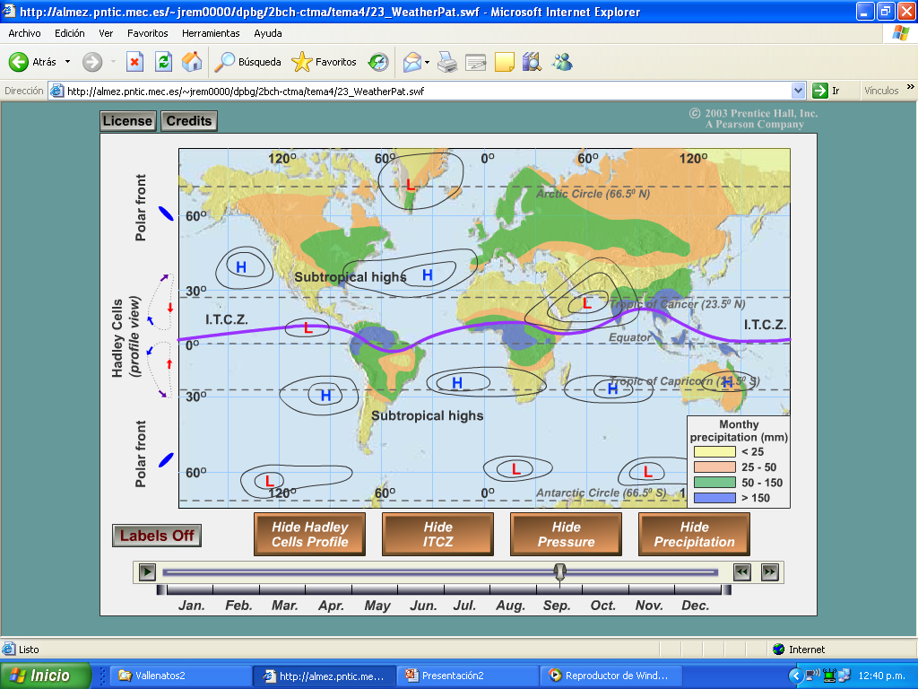

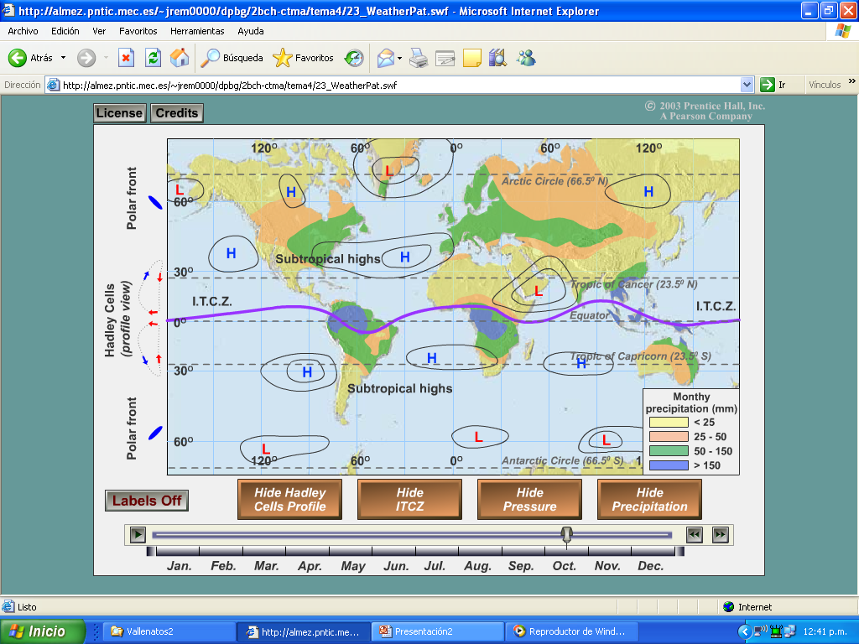





El clima

Slide 8
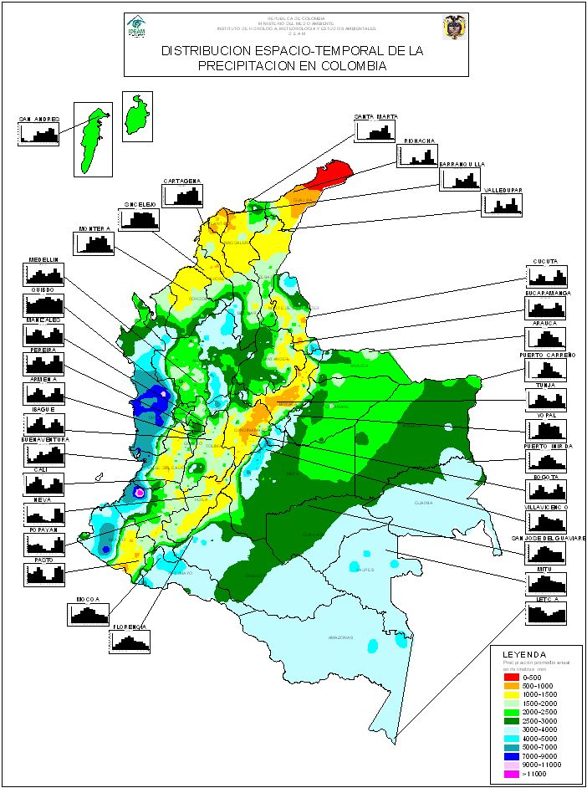
Variabilidad Climática
Escalas
Estacional
La migración de la ZCIT
explica un buen porcentaje de la variabilidad de la precipitación en Colombia.
Figura. Distribución espacio-temporal de la precipitación en Colombia

Slide 9
VARIABILIDAD CLIMÁTICA
ENOS
DEFINICIÓN
CONDICIONES ACTUALES
PROYECCIONES

Slide 10
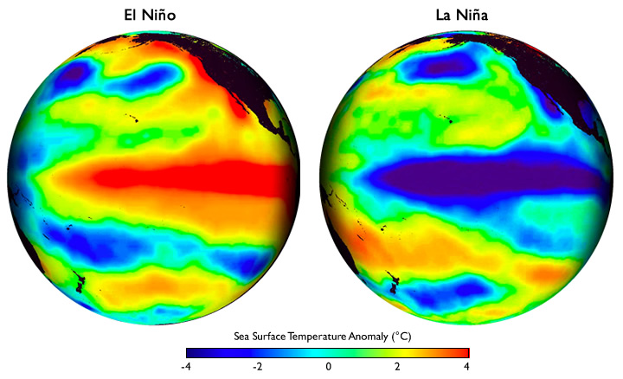
Ciclo ENOS
(El Niño Oscilación del Sur)
Definición
El Niño es una alteración en el sistema océano-atmósfera del Pacífico Tropical.
Se caracteriza por un aumento generalizado en la temperatura del mar desde el centro del océano hasta las costas de Sudamérica.
Ocasiona alteraciones oceanográficas, meteorológicas y biológicas. Este fenómeno ejerce una influencia destacada en el comportamiento climático del país.
Océano Pacífico Tropical
Su influencia se manifiesta en que si se forma el fenómeno La Niña, las temporadas lluviosas se acentúan particularmente en las regiones Caribe, Pacífica y Andina.
Su proceso se presenta en cuatro fases: inicio – desarrollo -madurez y debilitamiento.
Su nombre lo establecieron los pescadores peruanos que observaban que se producía a finales de diciembre, en el período de la Navidad, por asociación con la venida de El Niño Jesús.
Fuente: Mi meteo.com

Slide 11
VARIABILIDAD CLIMÁTICA - ENOS
DEFINICIÓN - NOAA
El Niño: caracterizado por un ONI positivo mayor o igual a +0.5ºC.
La Niña: caracterizado por un ONI negativo, menor o igual a -0.5ºC.
En el contexto histórico, para que el evento sea clasificado como El Niño o La Niña, tales umbrales deben ser excedidos por un período de al menos 5 trimestres consecutivos.
Para el caso del CPC las condiciones El Niño o La Niña se presentan cuando en la región Niño3.4 OISST alcanzan o exceden los +/- 0.5C junto con características atmosféricas consistentes y que dichas anomalías se prevean con esta particularidad durante 3 meses consecutivos.
National Oceanic and Atmospheric Administration – NOAA
Climate Prediction Center
Notes:
11

Slide 12

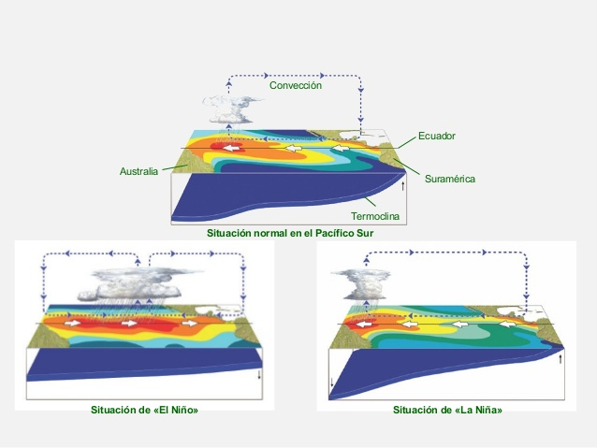
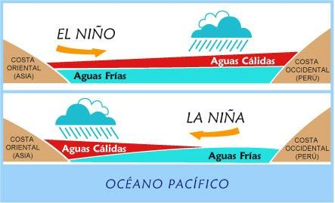
VARIABILIDAD CLIMÁTICA - ENOS
Fuente: IDEAM

Slide 13
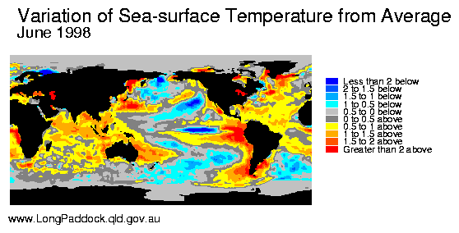
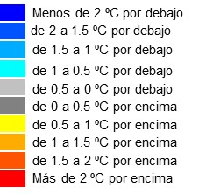
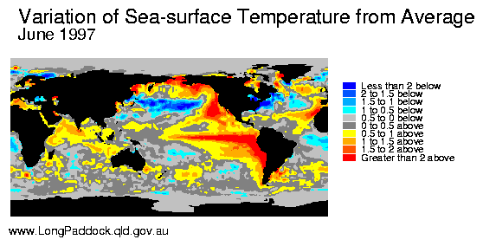
Características generales de una ENOS
Es un fenómeno de VARIABILIDAD CLIMÁTICA y no de Cambio Climático que se desarrolla en el océano Pacífico tropical; por ésta razón, no llega a un país, si no que ejerce una influencia en las condiciones climáticas del país (excesos de lluvia y disminución de las temperaturas máximas),
especialmente en regiones Caribe, Andina y Pacífica, así como en zonas del piedemonte de la Orinoquía.
Variación de la temperatura superficial del mar durante un periodo de tiempo NIÑA 98/99
Al igual que El Niño, La Niña tiende a alcanzar su punto máximo entre diciembre y enero aproximadamente.
Niñas se asocian a “enfriamiento”. Temperaturas por debajo de lo neutral.
Variación de la temperatura superficial del mar durante un periodo de tiempo NIÑO 97/98
La diferencia de anomalías de la temperatura superficial del mar durante La Niña, tiende a ser bastante menor a las que se presentan durante El Niño.
Niños se asocian a “calentamiento”. Temperaturas por encima de lo neutral.

Slide 14
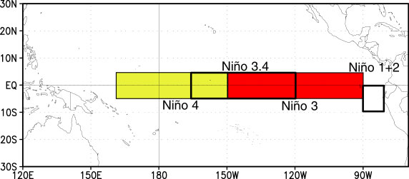
VARIABILIDAD CLIMÁTICA - ENOS
REGIONES ENOS
Para efecto de análisis y seguimiento de La Oscilación del Sur - ENOS (El Niño - La Niña), internacionalmente se ha convenido dividir el océano Pacífico tropical en sectores representativos.
Sector central
Sector occidental
Sector oriental

Slide 15
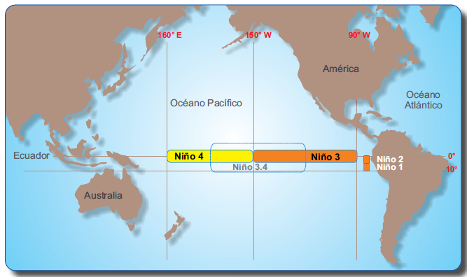
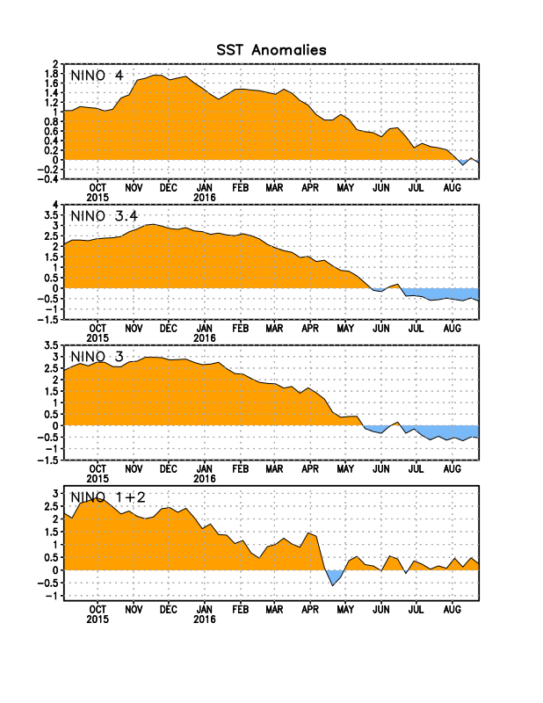
VARIABILIDAD CLIMÁTICA - ENOS
ANOMALÍA TSM
ANOMALÍAS DE LA TEMPERATURA SUPERFICIAL DEL MAR
Últimos valores de anomalías de la TSM para las regiones Niño (última semana)
Niño 4 -0.1ºC
Niño 3.4 -0.6°C
Niño 3 -0.5ºC
Niño 1+2 0.2°C
Notes:
15

Slide 16
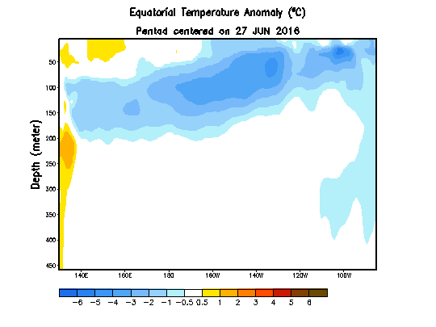
ANOMALÍA TSsM

Slide 17
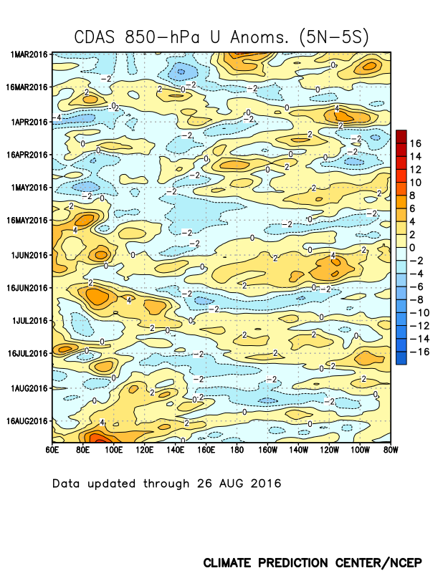
ANOMALÍA DEL VIENTO ZONAL EN 850 hPa.
Se observa predominio de condiciones
Neutrales en el flujo del viento a esta nivel.
La mayor afectación, derivada del calentamiento en el centro del océano Pacífico finalizo en el mes de febrero de 2016 y actualmente se observan intensas al occidente de la cuenca.
Las condiciones del viento en la cuenca del Pacifico Tropical oscilan en valores entre ligeramente positivos y negativos, asociados a una fase ligeramente fría de la ENOS.

Slide 18
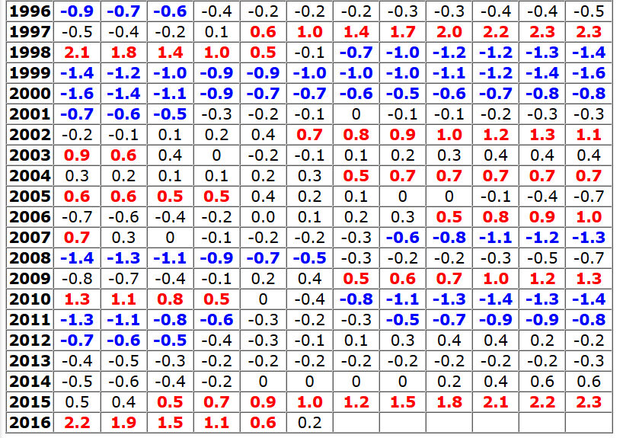
INDICE ONI - NIÑOS Y NIÑAS HISTORICOS
2000 - 2016

Slide 19
ANÁLISIS CONDICIONES
ACTUALES - 2016
Proyección de la Precipitación

Slide 20
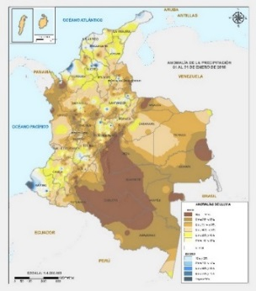
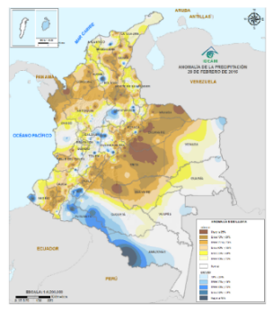
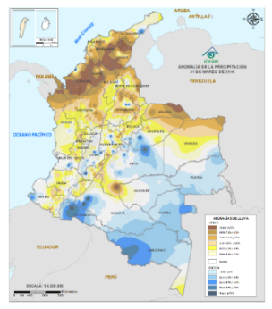
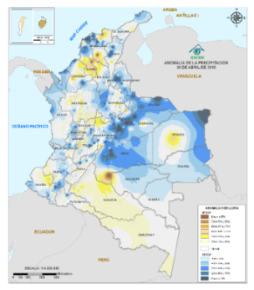
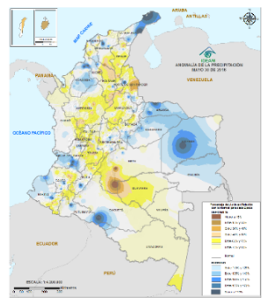
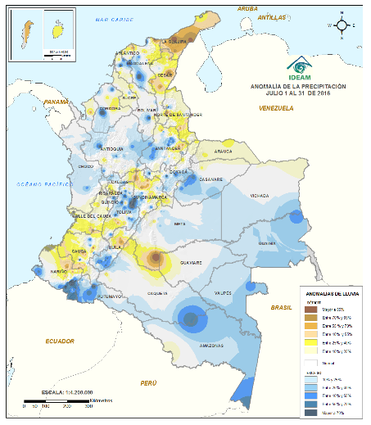
Anomalías de la Precipitación Mensual
2016
ENERO
FEBRERO
MARZO
ABRIL
MAYO
JUNIO
JULIO

Slide 21
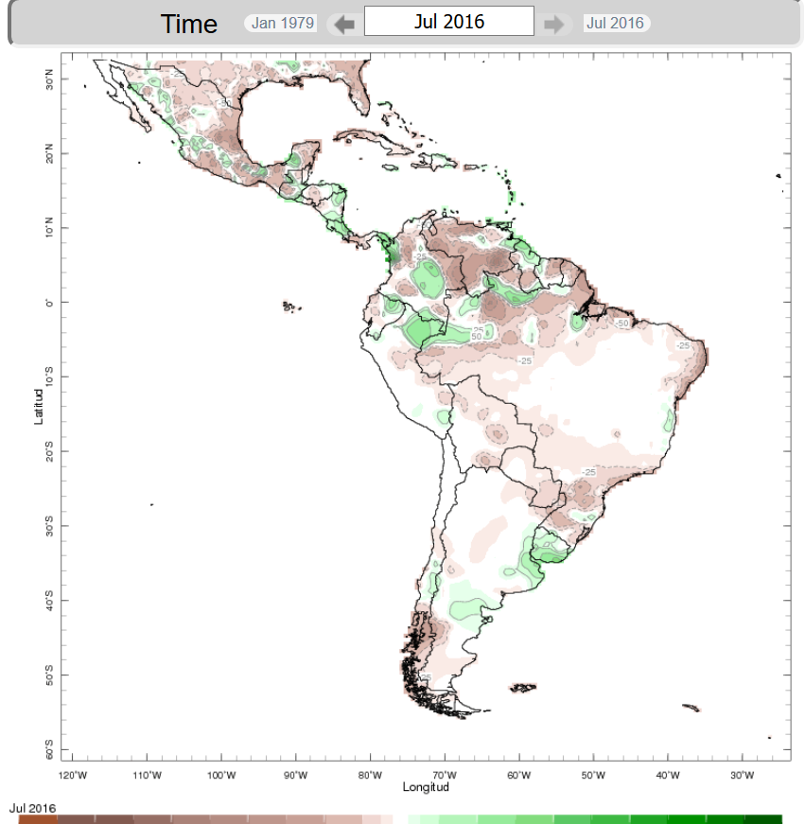

ANOMALIA DE PRECIPITACIÓN
SURAMERICA
JULIO 2016

Slide 22
CONDICIONES CLIMÁTICAS ESPERADAS
AFECTACIÓN EN LAS PRECIPITACIONES
RECOMENDACIONES
Notes:
22

Slide 23
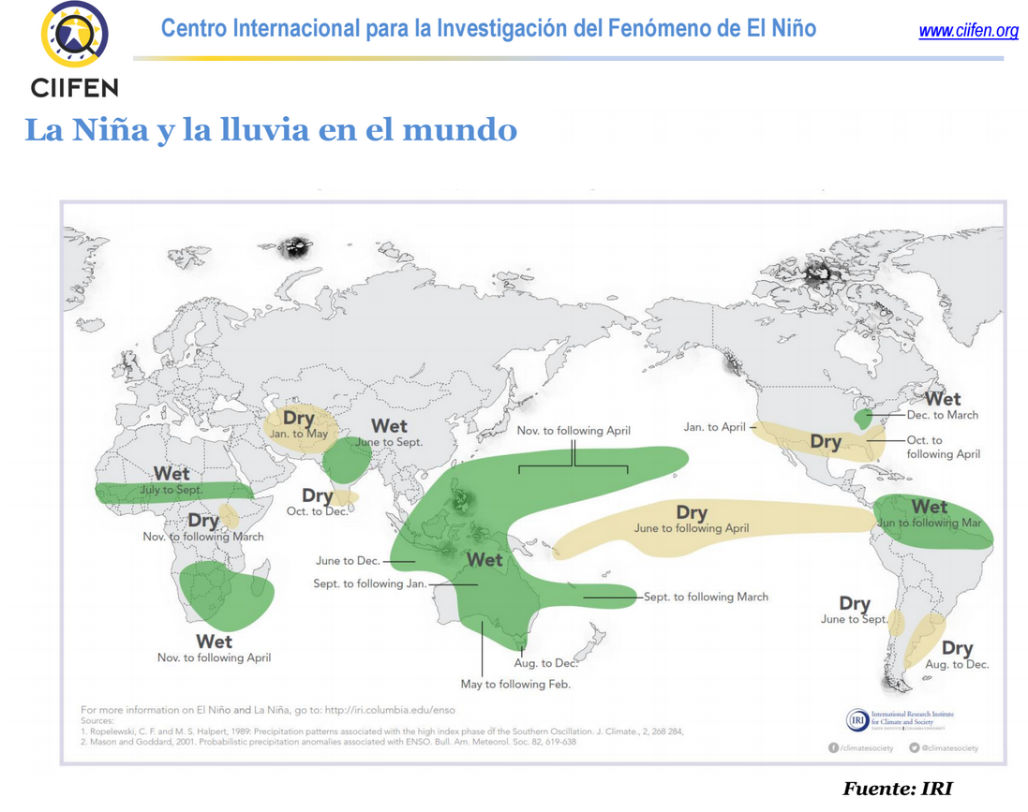

Slide 24
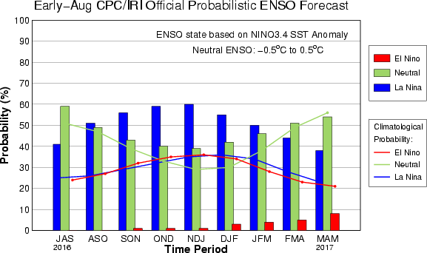
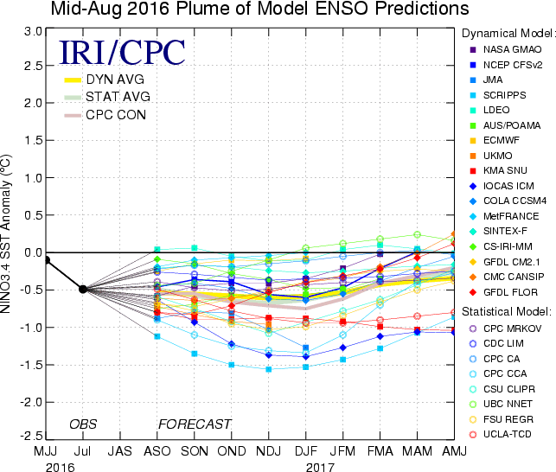
Proyección de la TSM - IRI
EL NIÑO 3.4
1
2
3
4
5

Slide 25
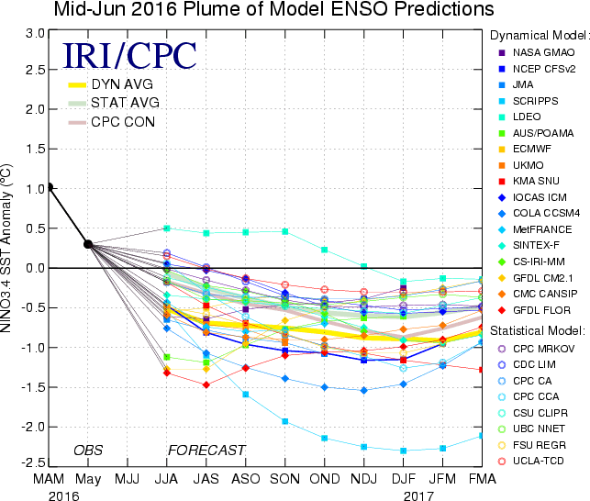
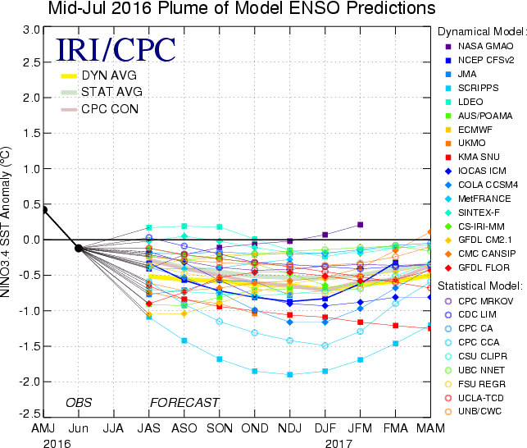
Proyección de la TSM - IRI
EL NIÑO 3.4
Actualizado
MODELOS DINÁMICOS
MODELOS ESTADÍSTICOS
CONSENSO

Slide 26
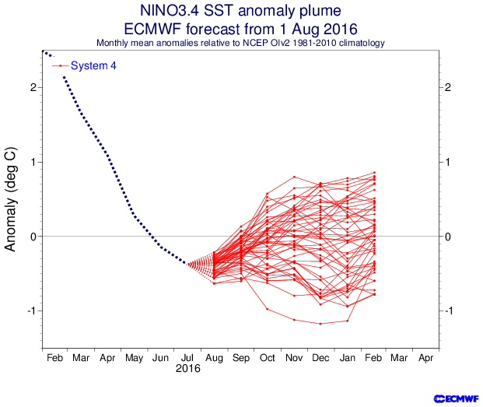
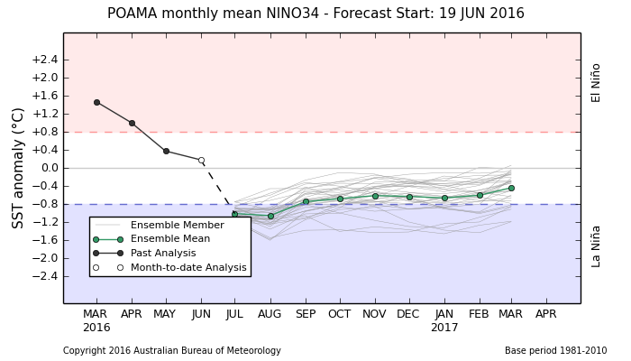
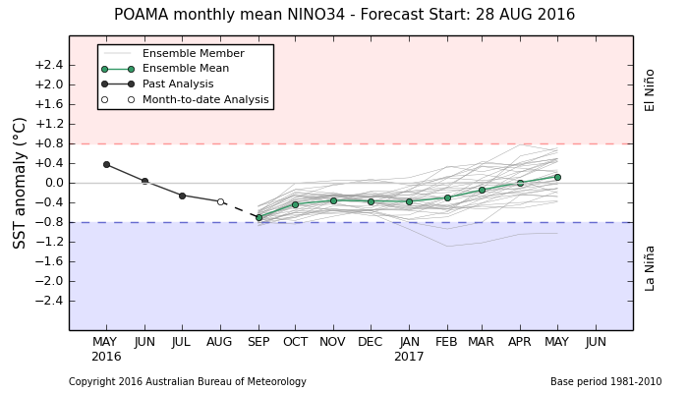
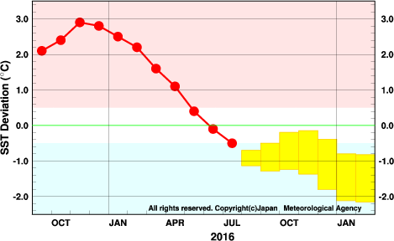
Proyección de la TSM
EL NIÑO 3.4
Bureau of Meteorology
Australia

Slide 27
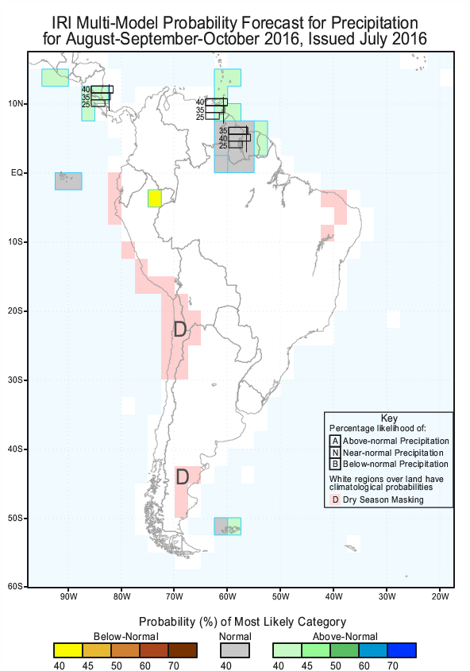


Predicción IRI
ASO
SON
JAS

Slide 28


Predicción CENTRO EUROPEO
ASO
SON

Slide 29


Predicción ETA
ASO

Slide 30


ANOMALÍAS DE LLUVIA ENTRE JULIO Y DICIEMBRE EN EVENTOS NIÑA ANÁLOGOS
SEGUNDO SEMESTRE DE 1998
SEGUNDO SEMESTRE DE 2010
Escenario “Optimista”
Escenario “PESIMISTA”

Slide 31


SEPTIEMBRE
CLIMATOLOGÍA DE LLUVIA PARA LOS PRÓXIMOS MESES
AGOSTO

Slide 32



Predicción Precipitación
AGOSTO
CLIMATOLOGÍA
ESPERADO - CONSENSO

Slide 33



Predicción Precipitación
AGOSTO-SEPTIEMBRE-OCTUBRE
CLIMATOLOGÍA
ESPERADO - CONSENSO

Slide 34
Conclusiones
El Pacífico tropical se ha mantenido, durante el ultimo mes, en una condición de enfriamiento ligero, apareciendo inclusive aguas "frías" (temperaturas de la superficie del océano por debajo de lo normal) en las zonas central y oriental.
Modelos de diversos centros internacionales de predicción climática, así como los análisis realizados por el IDEAM, señalan que existe en este momento una probabilidad entre el 50 y el 60% de que en el último trimestre del presente año el predominen condiciones frías en la TSM del Pacifico Tropical.
El IDEAM advierte, que más allá de que se consolide o no el evento, la condición de "enfriamiento" en el Pacífico tropical, podría dar lugar a que la segunda temporada de lluvias (desde mediados de septiembre hasta mediados de diciembre) se presente por encima de lo normal para ésta época del año, recordando que octubre es uno de los meses más lluviosos del año en buena parte del país.
Cada Niña es diferente en intensidad y sus efectos climáticos en el país, pueden ser inhibidos o fortalecidos por otros eventos meteorológicos y climáticos que se presentan en otra escala de tiempo.

Slide 35

GOES13 - 31 de agosto de 2016
16:00 HLC
GRACIAS

